Slide 1
Data Collection Techniques:
Delly Nofiani, S.E.,M.SC
UPN Veteran Jatim

Slide 2
OBSERVASI

Slide 3
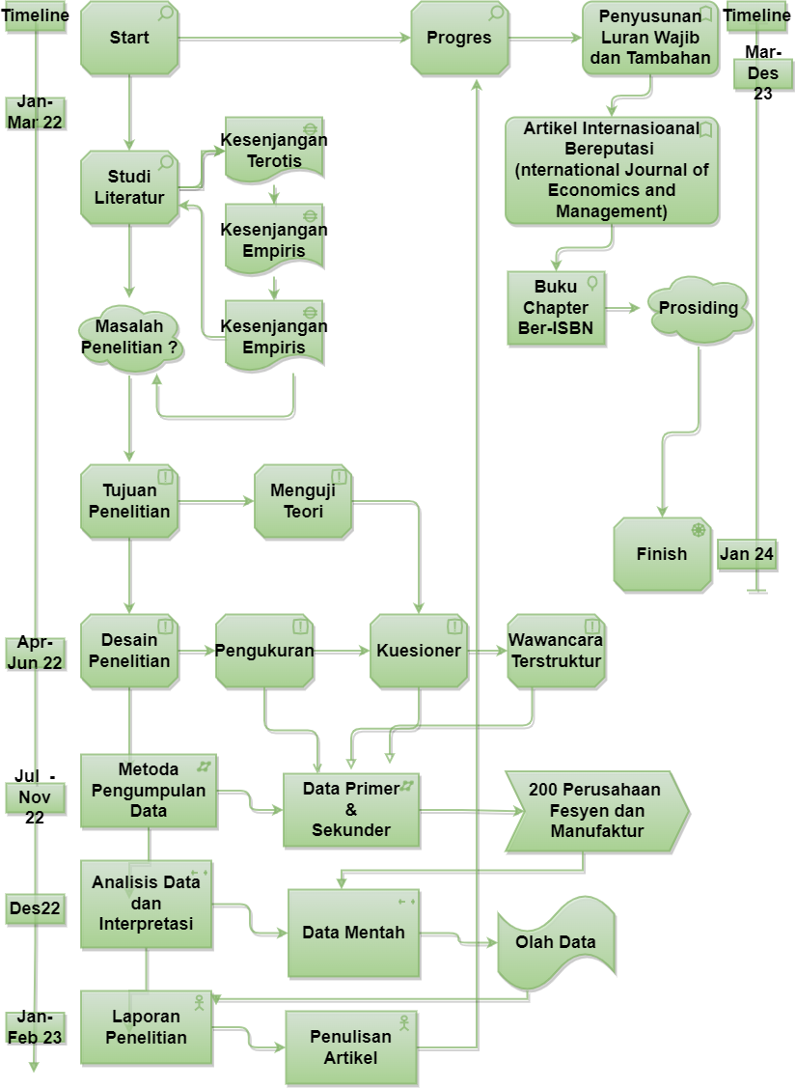

Slide 4
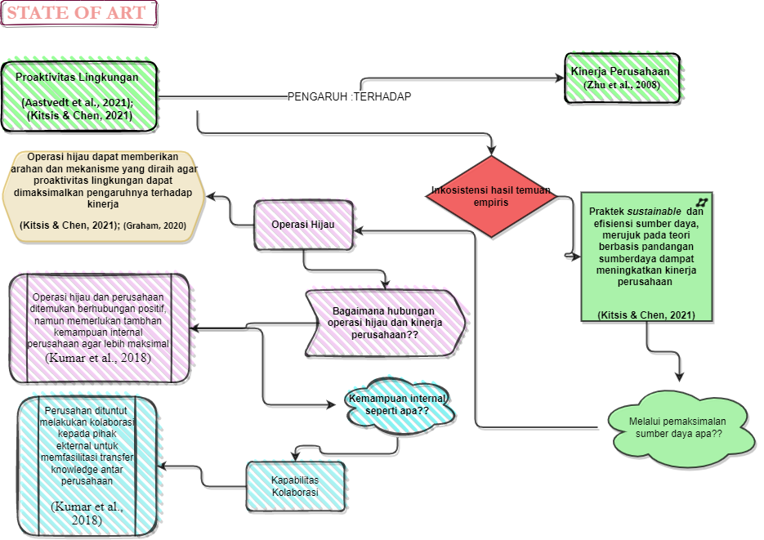

Slide 5
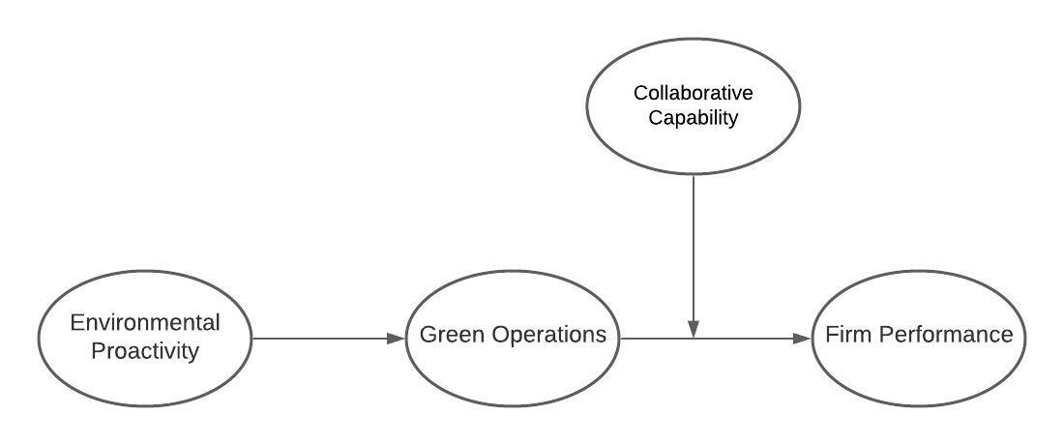

Slide 7
PENDAHULUAN
Pengumpulan data adalah tahapan penelitian yang dilakukan setelah peneliti membangun pemahaman tentang kontribusi penelitian dan menjelaskan tentang dukungan literatur pada aspek penelitian yang diamati.
Observasi partisipasi adalah metoda pengumpulan data yang melibatkan interaksi peneliti ke dalam aktivitas sehari-hari suatu kelompok orang sehingga peneliti dapat mempelajari aspek yang tampak maupun tersembunyi dari rutinitas kehidupan dan kebudayaan kelompok tersebut.
Observasi → pengamatan/peninjauan secara cermat
Mengobservasi → mengamati/mengawasi dengan teliti
Hartono et al (2018)

Slide 8
Observasi
Sumber data primer yang bernilai tinggi
Observasi Sistematis
Menggunakan instrumen observasi formal dan identifikasi seperangkat kejadian
Studi Observasional
Menggunakan desain quasi-eksperimen (tanpa manipulasi perlakuan dan kondisi tanpa perlakuan)
Yin (2014)

Slide 9
Pengumpulan data
Siapa?
Apa kualifikasi peserta yang akan diamati? Haruskah setiap peserta memenuhi kriteria yang diberikan
Apa?
Karakteristik observasi harus ditetapkan sebagai elemen sampling dan unit analisis
Dalam pengambilan sampel acara, peneliti mencatat perilaku terpilih yang menjawab pertanyaan investigasi.
Dalam pengambilan sampel waktu, peneliti harus memilih di antara sampel titik waktu, pengukuran waktu nyata kontinu, atau sampel interval waktu.
Kapan?
Waktu observasi sesuai aktivitas objek yang tepat
Bagaimana?
Cara observasi di saat yang sama di tempat yang berbeda dengan beberapa observer
Dimana?
Tempat yang tepat untuk observer menemptakan diri/mengambil jarak dengan objek
Cooper dan Schindler (2014)

Slide 10
Tahapan observasi
1. Pengamatan situasi deskriptif secara luas
2. Pengamatan terfokus
3. Pengamatan selektif
Hartono et al (2018)
Notes:
Dalam buku metoda pengumpulan data dr feb ugm
Pengamatan situasi deskriptif peneliti mencoba untuk menangkap situasi dan kondisi umum yang terjadi pada tempat fenomena yang diteliti, tahap ini menjadi tahap untuk mendapatkan informasi umum terkait dengan fenomena yang diteliti, mnyangkut pelau, ruang, dan waktu
Pengamatan fokus, mengarah pada hal yang berkaitan dengan fenomena yang diteliti, tempat orang dan aktifitasnya sudah mulai diamati sebagai fokus untuk mendapatkan data yang berkaitan langsung dengan pokok penelitian.
Pengamatan selektif. Peneliti sudah membatasi dan menyeleksi pada bagian mana observasi dilakukan.

Slide 11
Survey and Questionnaire Development

Slide 12
Logic of Survey Research
Survey usually sample many respondents and ask all of them the same questions.
We measure many variables with the questions and test multiple hypotheses simultaneously.
We infer temporal order from questions about past behavior,experiences, or
characteristics.

Slide 13
Step in Conducting Survey
Step 1
Develop hypotheses.
Decide on type of survey (mail, interview, telephone).
Write survey questions.
Decide on response categories.
Design layout.
Step 3
Step 2
Decide on target population.
Get sampling frame.
Decide on sample size.
Select sample.
Plan how to record data.
Pilot test survey instrument
Step 6
Describe methods and findings
in research report.
Present findings to others for critique and evaluation.
Step 5
Step 4
Enter data into computers.
Recheck all data.
Perform statistical analysis on data.
Locate respondents.
Conduct interviews.
Carefully record data.

Slide 14
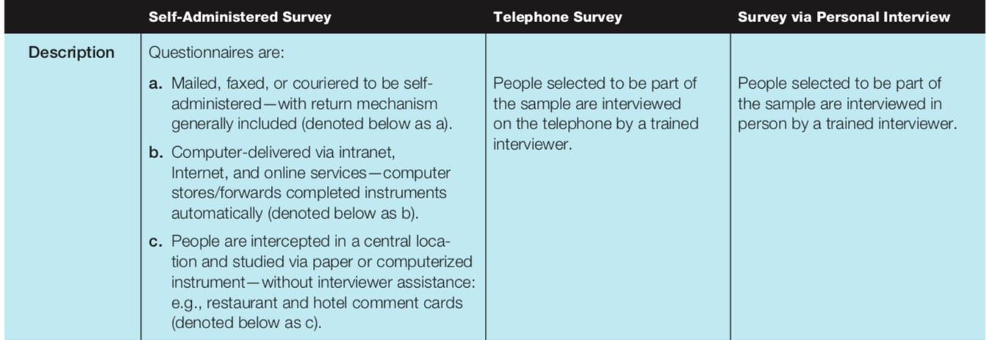
Type of surveys
FR

Slide 15
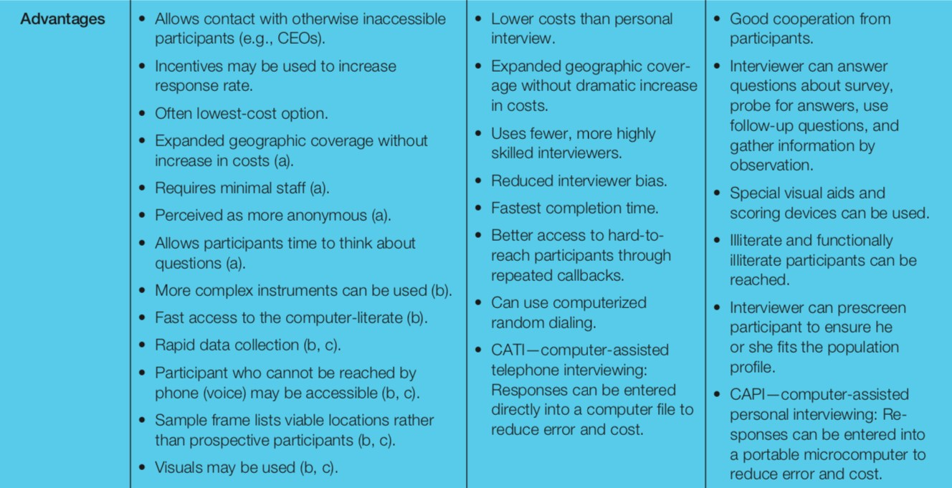
Advantages

Slide 16
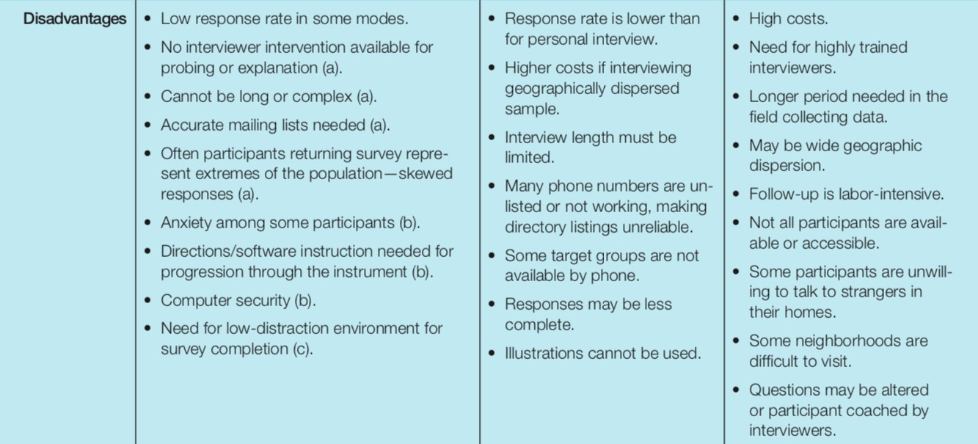
Disadvantages

Slide 17
Questionnaire Development

Slide 18
INTRODUCTION
We will discuss questionnaires and questionnaire design.
A questionnaire is a preformulated written set of questions to which respondents record their answers, usually within rather closely defined alternatives.

Slide 19
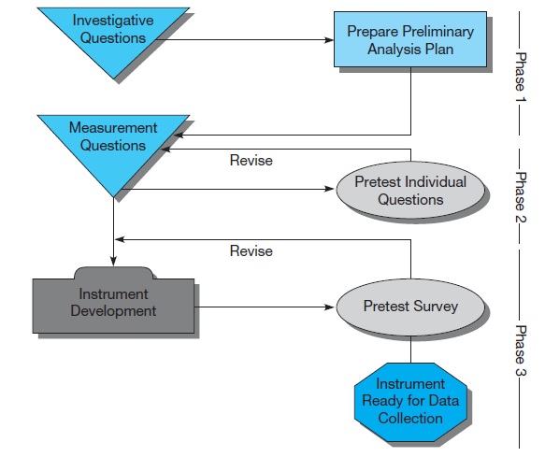
Overall Flowchart For Instrument Design

Slide 20
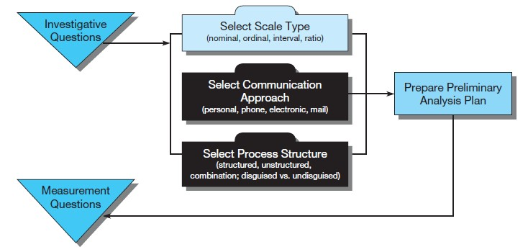
Phase 1: Revisiting the Research Question Hierarchy

Slide 21
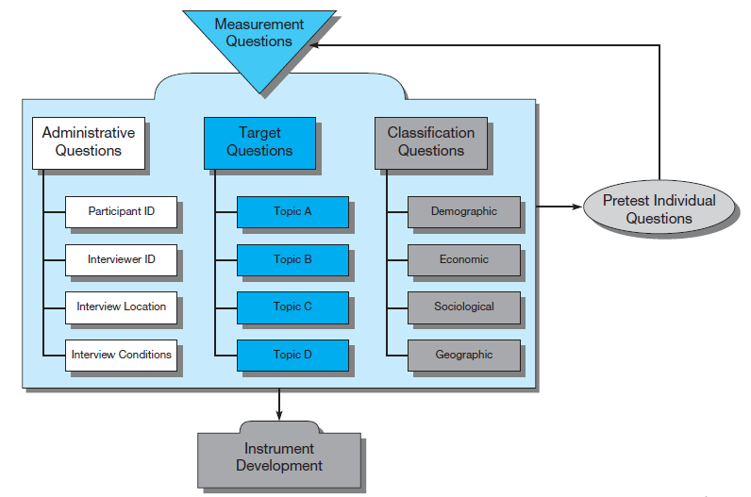
Phase 2: Constructing and Refining the Measurement Questions

Slide 22
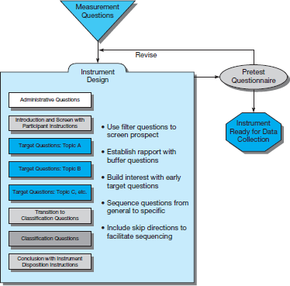
Phase 3: Drafting and Refining the Instrument

Slide 23
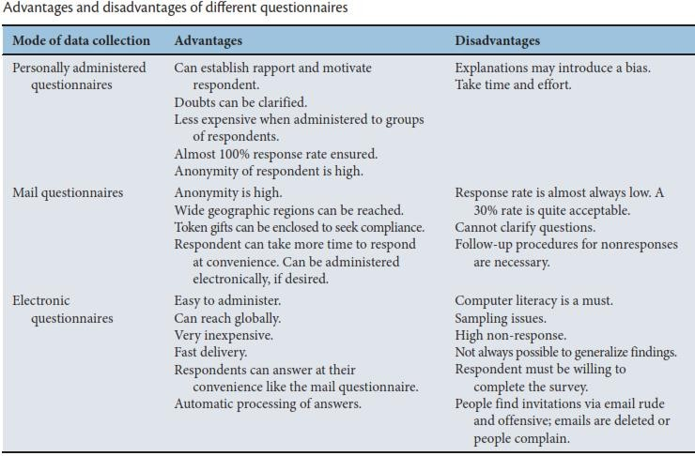
TYPES OF QUESTIONNAIRES

Slide 24
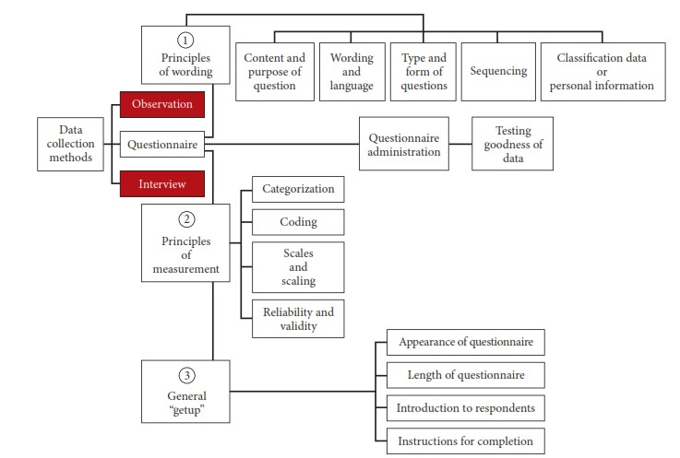
GUIDELINES FOR QUESTIONNAIRE DESIGN

Slide 25
TERIMAKASIH

